Slide 1
Мастер – класс от родителей «Объемная снежинка из бумаги»
Группа 3/1

Slide 2
Материал: клей, бумага, ножницы. 1 шаг: складываем квадратный лист по диагонали 2 раза.

Slide 3
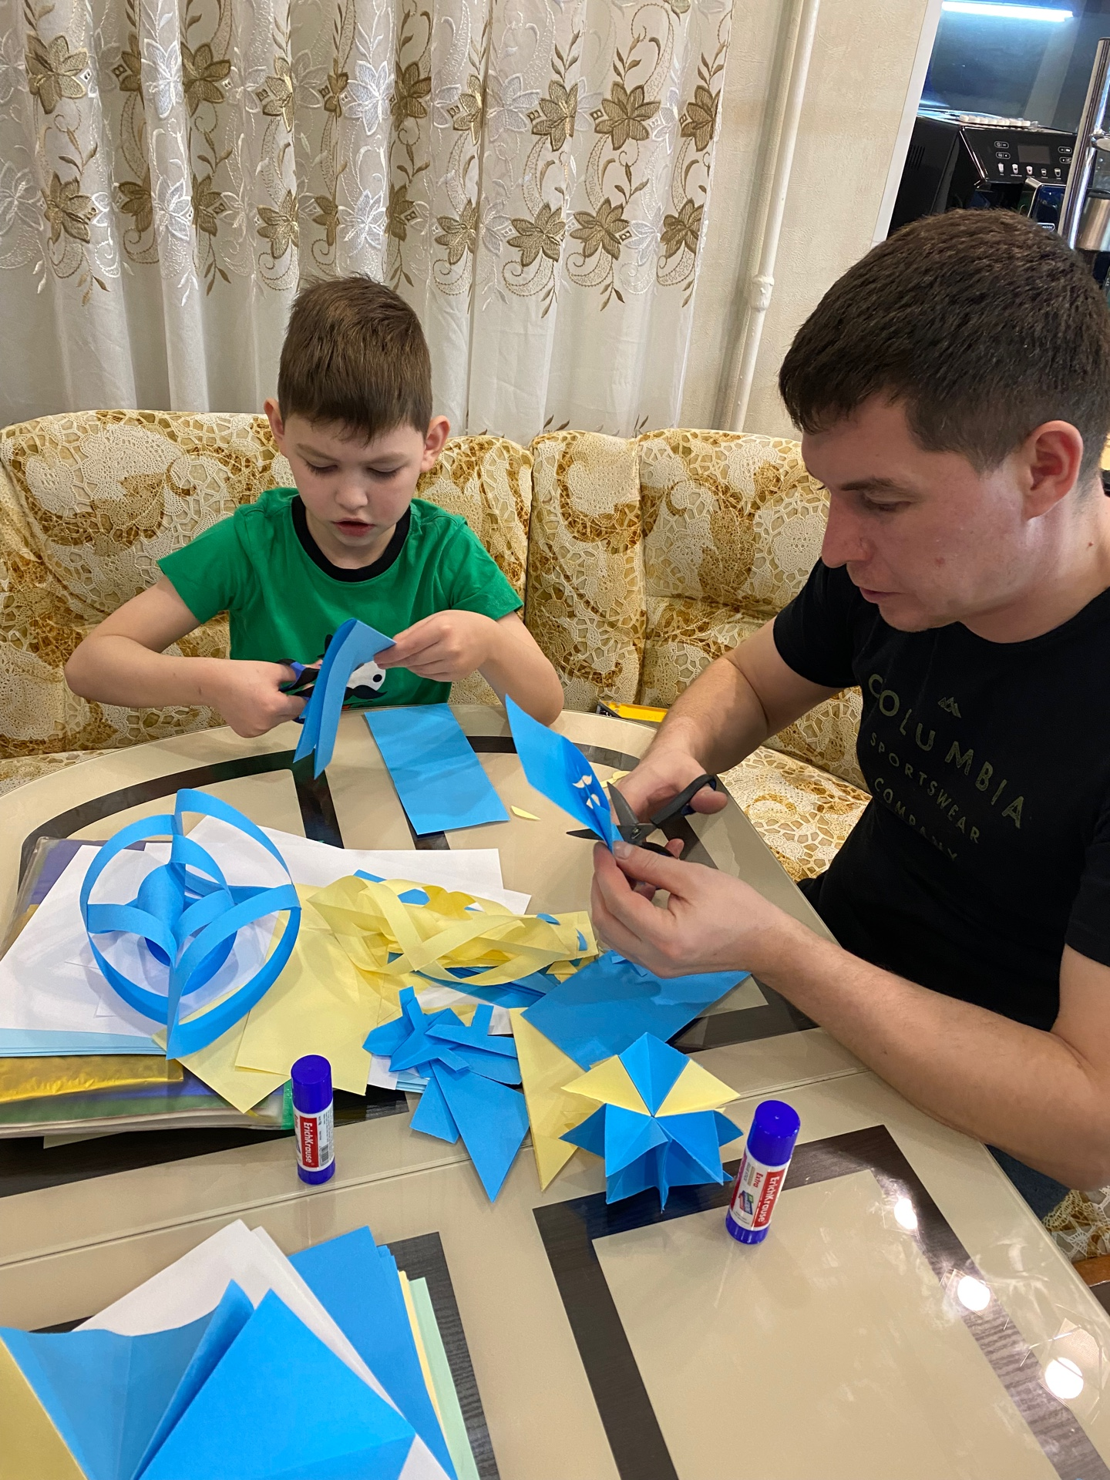
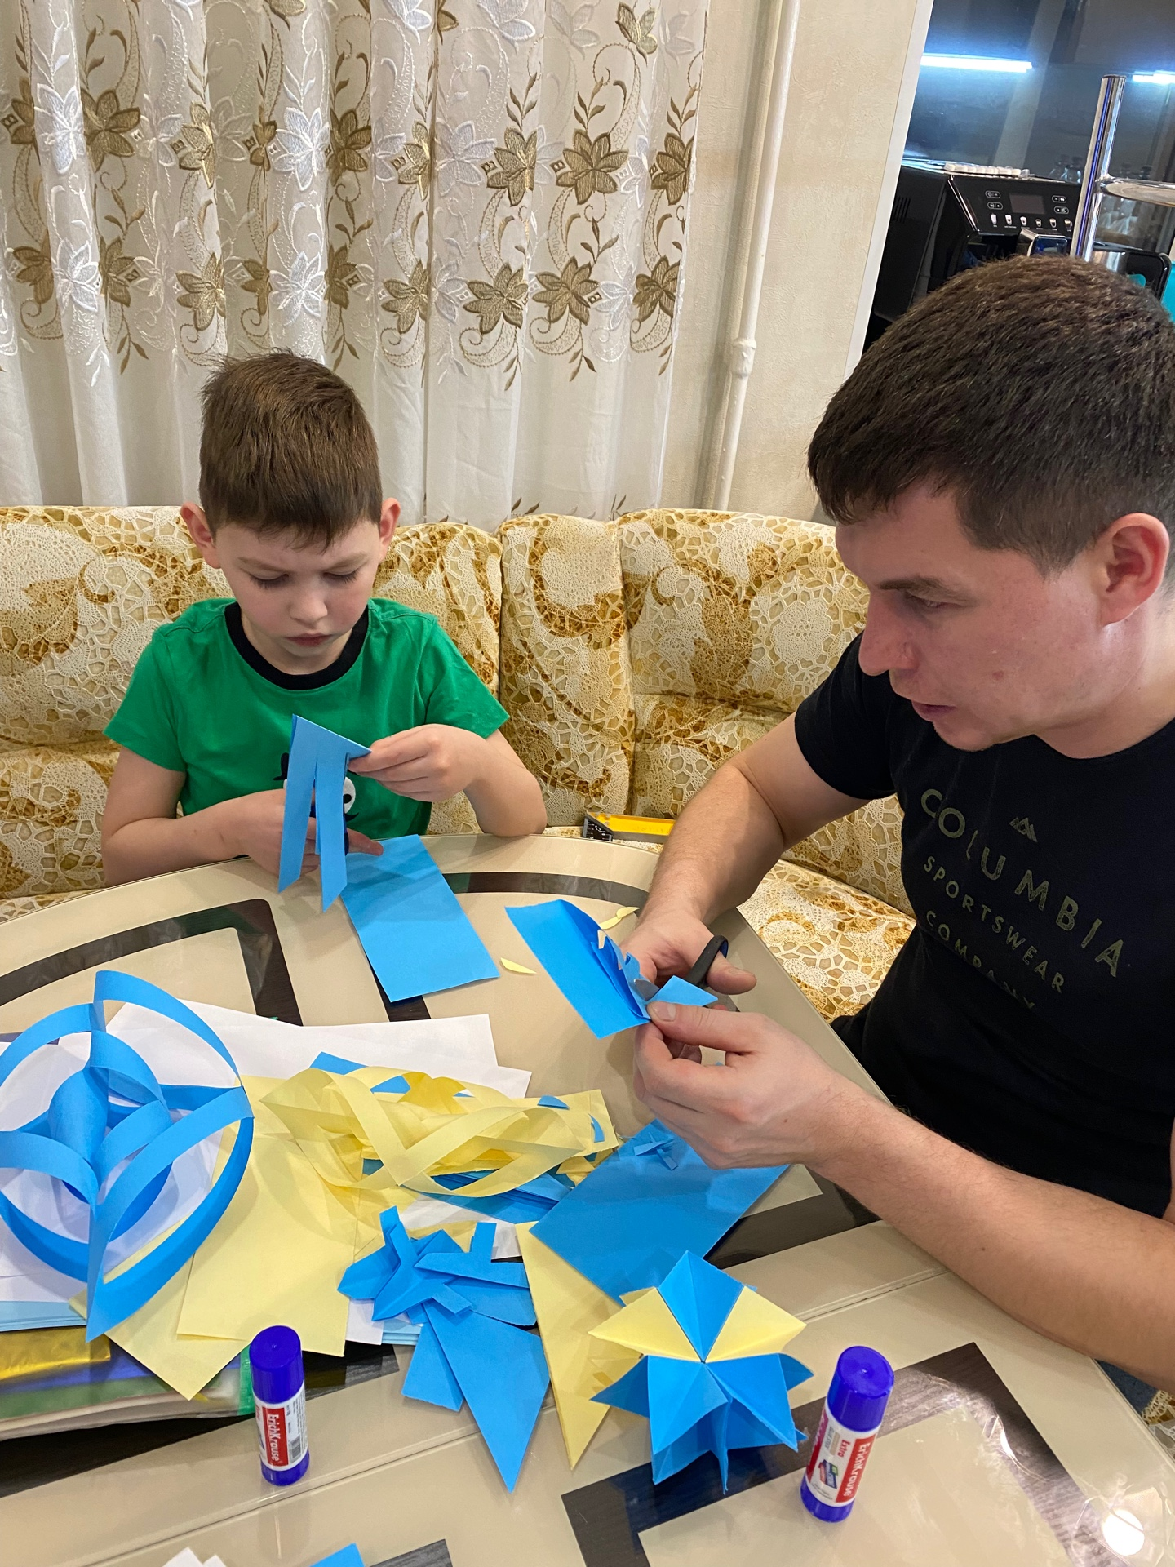
2 шаг: вдоль длиной линии делаем 3 надреза.

Slide 4
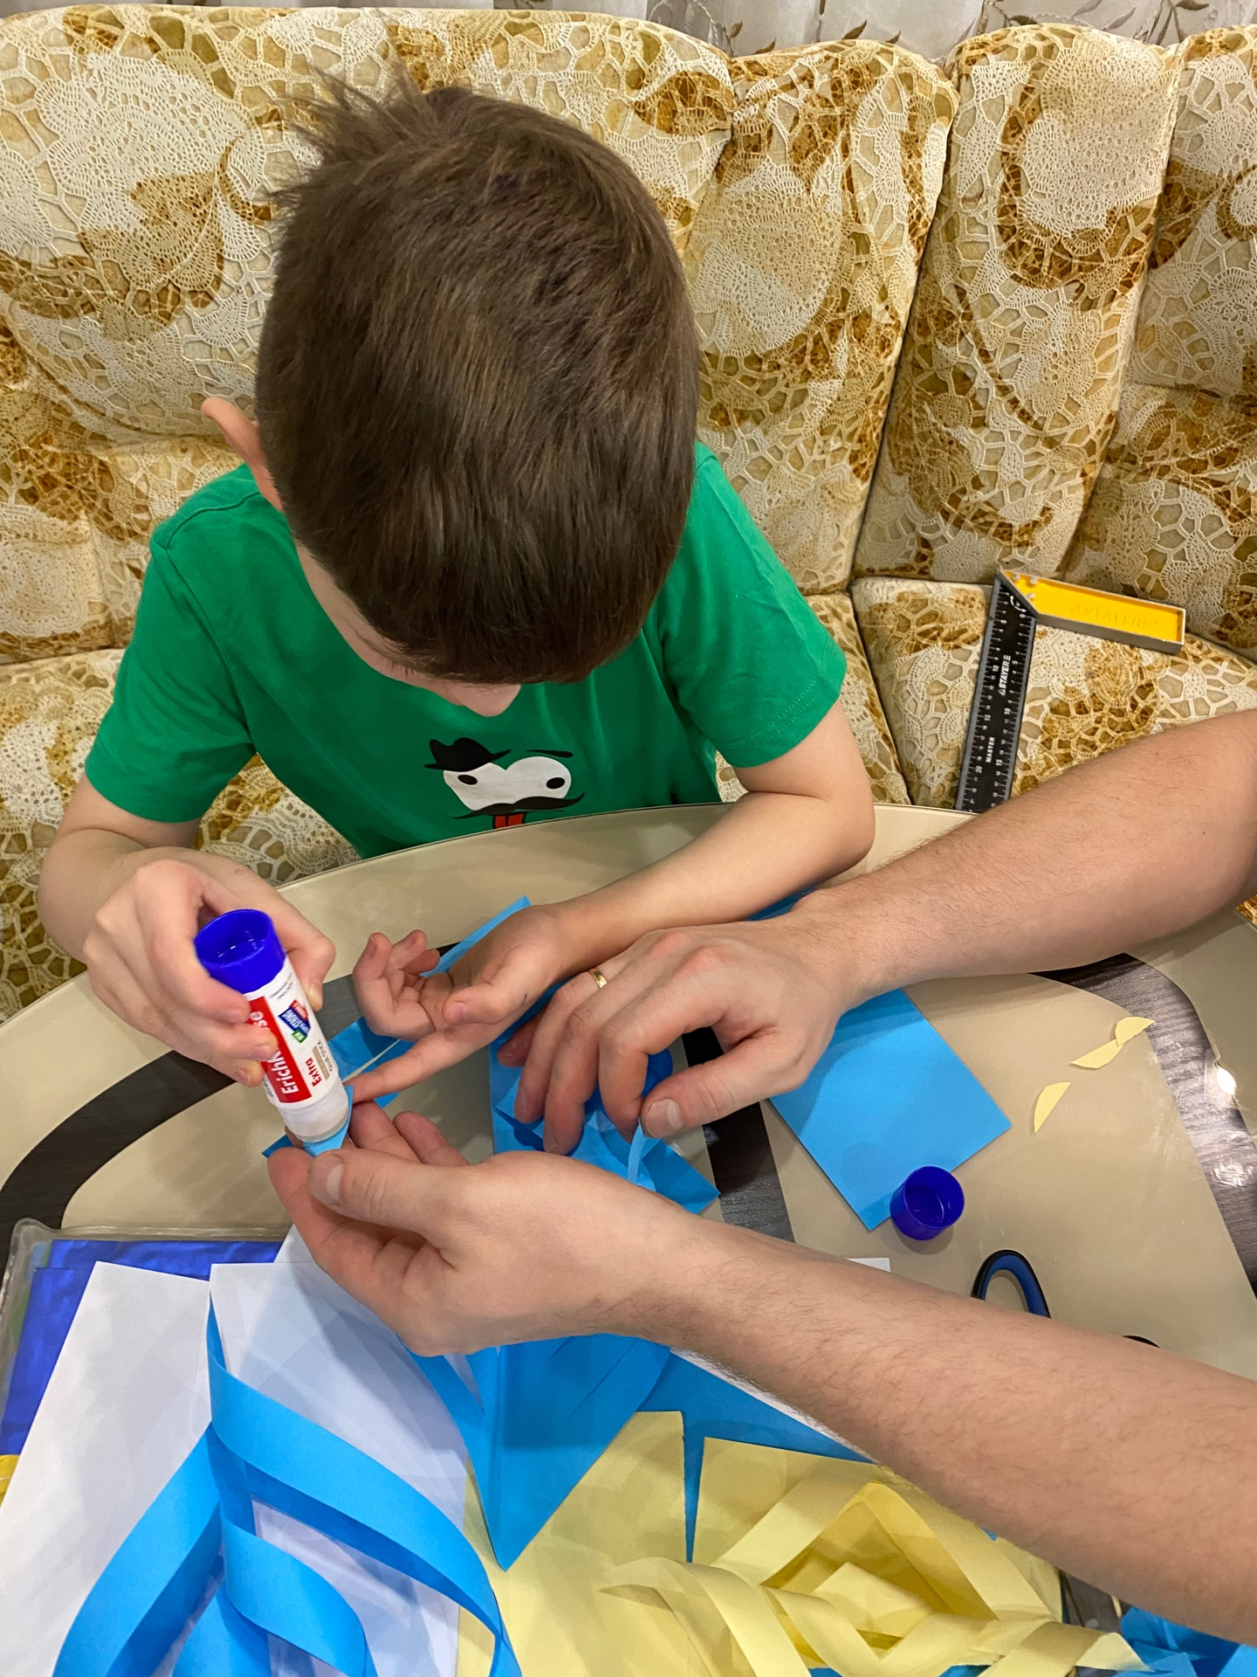
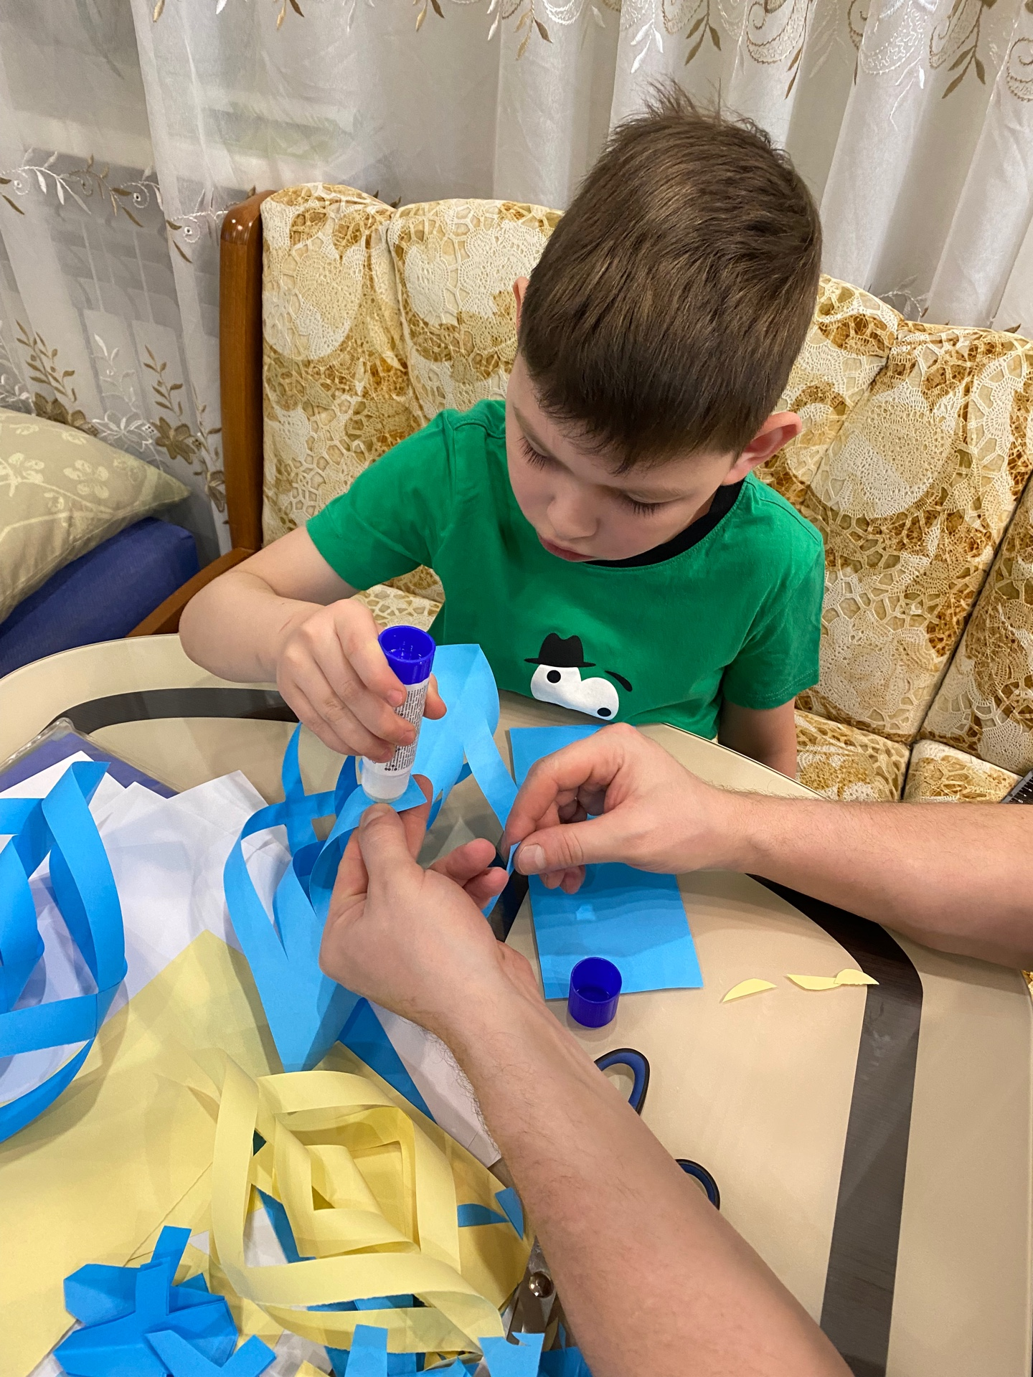
3 шаг: раскрываем лист и склеиваем концы через один сначала с одной, затем с другой стороны

Slide 5
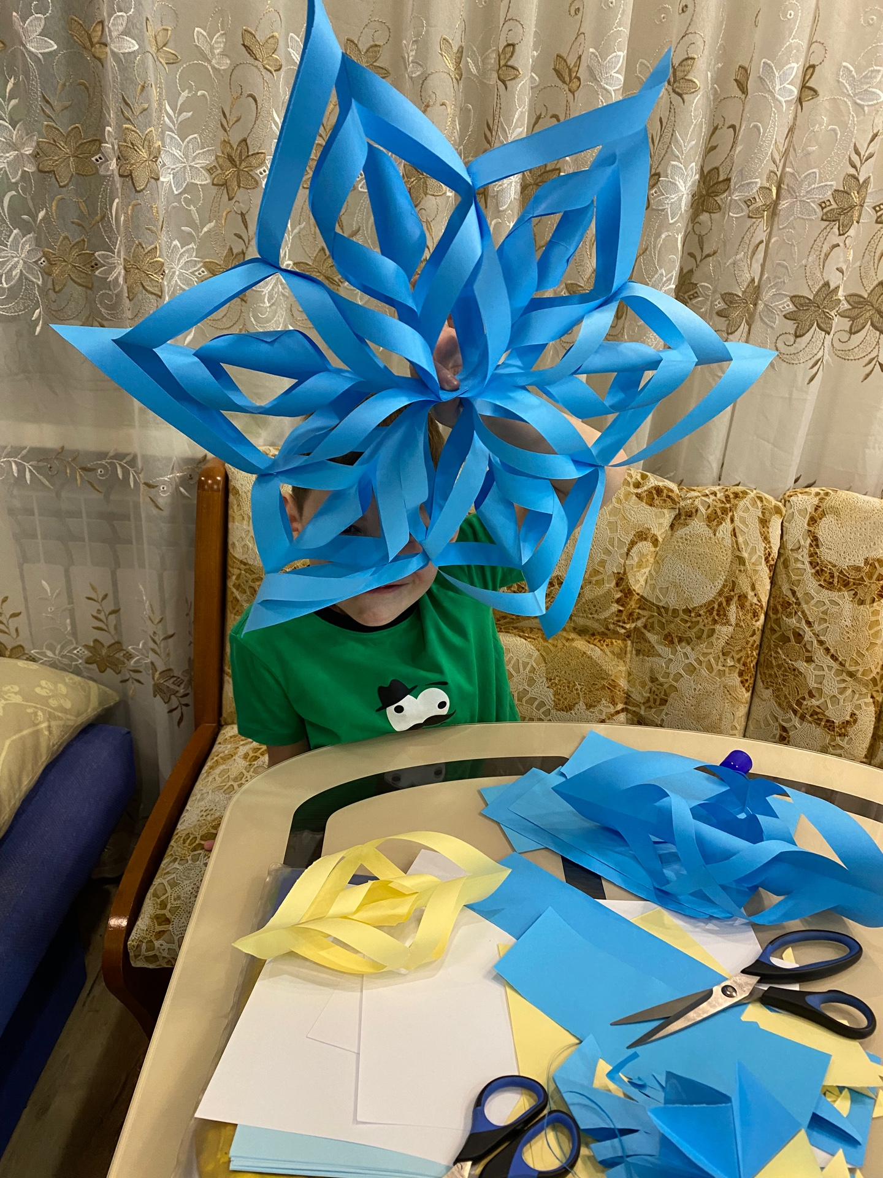
4 шаг: делаем 6 таких элементов, склеиваем их между собой.

